Slide 1
16-2. 연관분석
연관분석 개요
연관규칙 생성
Adult 내장 데이터를 이용한 연관규칙 생성
single format transaction 데이터 처리
basket format transaction 데이터 처리

Slide 2
1) 연관 분석 개요
연관분석
어떤 사건이 얼마나 자주 동시에 발생하는가를 표현하는 규칙 또는 조건
데이터베이스에서 사건의 연관규칙을 찾는 무방향성 데이터 마이닝 기법
마케팅에서 고객의 장바구니에 들어있는 품목 간의 관계 탐구
y변수가 없는 비지도 학습에 의한 패턴 분석
사건과 사건 간 연관성(관계)를 찾는 방법(예:기저귀와 맥주)
예) 장바구니 분석 : 장바구니 정보를 트랜잭션이라고 하며,
트랜잭션 내의 연관성을 살펴보는 분석기법
분석절차 : 거래내역 -> 품목 관찰 -> 규칙(Rule) 발견

Slide 3
1) 연관 분석 개요
관련분야 : 대형 마트, 백화점, 쇼핑몰 판매자 -> 고객 대상 상품추천
1. 고객들은 어떤 상품들을 동시에 구매하는가?
2. 라면을 구매한 고객은 주로 다른 어떤 상품을 구매하는가?
활용방안 : 위와 같은 질문에 대한 분석을 토대로 고객들에게
1) 상품정보 발송
2) 텔레마케팅를 통해서 패키지 상품 판매 기획,
3) 마트의 상품진열

Slide 4
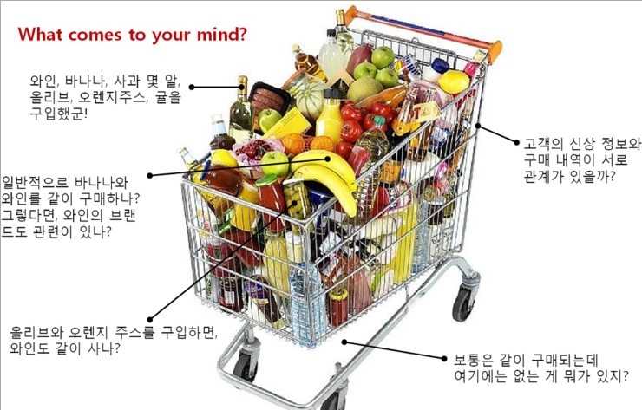
1) 연관 분석 개요

Slide 5
1) 연관 분석 개요
연관규칙 평가척도
1. 지지도(support) : 전체자료에서 관련 품목의 거래 확률
A->B 지지도 식 = A와 B를 포함한 거래수 / 전체 거래수
A를 구매한 후 B를 구매하는 거래 비율
순서 무관
2. 신뢰도(confidence) : A가 구매될 때 B가 구매될 확률(조건부 확률)
A->B 신뢰도 식 = A와 B를 포함한 거래수 / A를 포함한 거래수
A가 포함된 거래 중에서 B를 포함한 거래의 비율
순서 고려
3. 향상도(Lift) : 상품 간의 독립성과 상관성을 나타내는 척도
향상도 식 = 신뢰도 / B가 포함될 거래율
향상도가 낮을 수록 두 상품의 상관성 낮음
향상도가 클 수록 두 상품의 상관성 높음(빵과 버터)
연관규칙에 의미가 있으려면 1보다 큰 값이어야 한다.
값이 높을 수록 상품 간의 연관성이 높다.

Slide 6
2) 연관 규칙 생성
lhs rhs support confidence lift
[1] {} => {과일} 0.3333333 0.3333333 1.000
[2] {} => {맥주} 0.3333333 0.3333333 1.000
[3] {} => {고기} 0.6666667 0.6666667 1.000
[4] {} => {라면} 0.6666667 0.6666667 1.000
[5] {} => {우유} 0.8333333 0.8333333 1.000
[6] {과일} => {고기} 0.1666667 0.5000000 0.750
[7] {고기} => {과일} 0.1666667 0.2500000 0.750
[8] {과일} => {라면} 0.1666667 0.5000000 0.750
[9] {라면} => {과일} 0.1666667 0.2500000 0.750
[10] {과일} => {우유} 0.1666667 0.5000000 0.600
[11] {우유} => {과일} 0.1666667 0.2000000 0.600
[12] {맥주} => {고기} 0.1666667 0.5000000 0.750
[13] {고기} => {맥주} 0.1666667 0.2500000 0.750
[14] {맥주} => {라면} 0.1666667 0.5000000 0.750
[15] {라면} => {맥주} 0.1666667 0.2500000 0.750

Slide 7
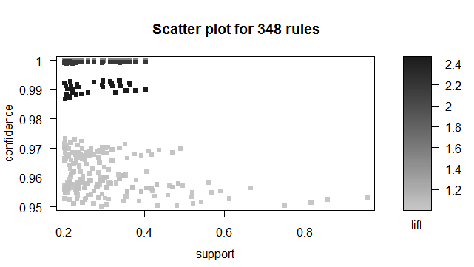
3) Adult 내장 데이터를 이용한 연관규칙 생성

Slide 8
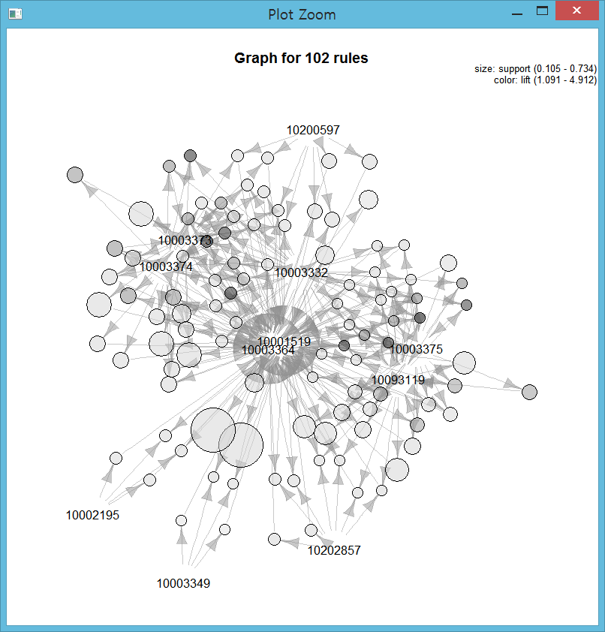
4) single format transaction 데이터 처리
Notes:
선행사건이 특정 후행사건으로 몰린다는 것은 그 만큼 자주 등장하는 아이템으로 볼 수 있다.
예를 들면 연관어 분석에 자주 등장하는 주요 키워드 또는 중심어 라고 볼 수 있다.

Slide 9
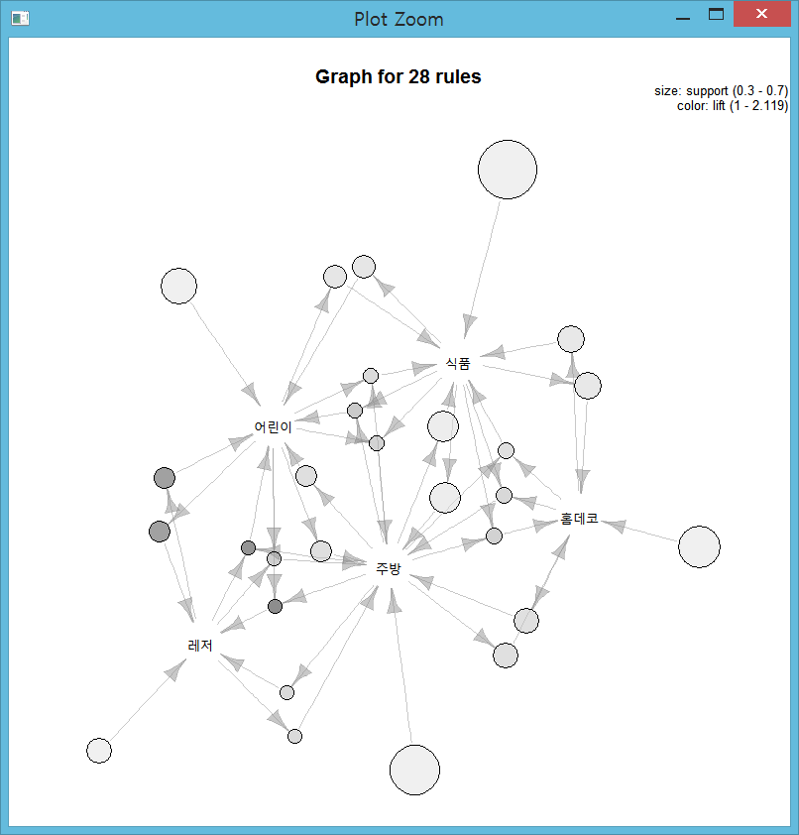
5) basket format transaction 데이터 처리

Slide 10
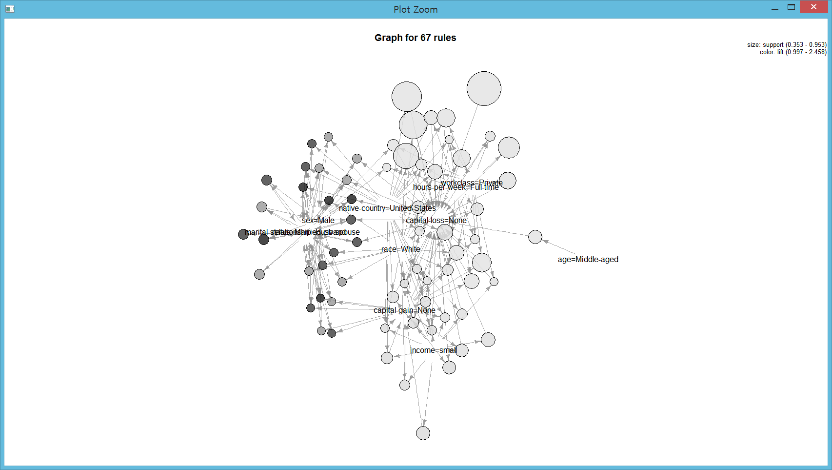
연관분석
ar1<- apriori(Adult,
parameter = list(supp=0.35, conf=0.95))
년간 5만 달러 이상의 연봉 수령자 연관어 : 현금손실 무, 백인, 미국, 정규직, 나이 중년

